Slide 1

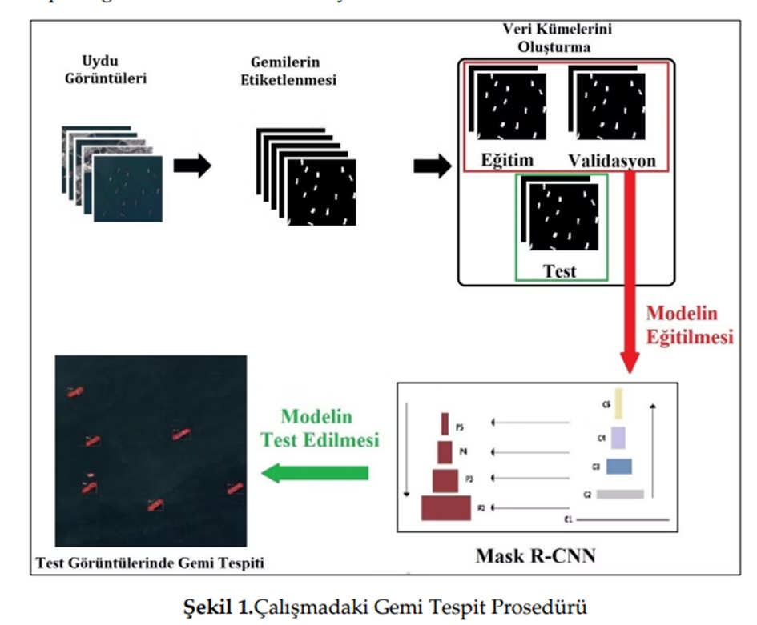
Uydu Görüntülerinde Gemi Tespiti: Mask R-CNN ile Performans Analizi
Bu sunum, Mask R-CNN algoritmasının uydu görüntülerindeki gemi tespitindeki performansını analiz eden bir çalışmayı ele almaktadır.

Slide 2
Çalışmanın Amacı
Otomatik Sistemler
Doğruluk Analizi
Uydu görüntülerinden gemi tespiti yaparak deniz gözetimi için otomatik sistemler geliştirmek.
Mask R-CNN'in doğruluk oranlarını ve hata metriklerini analiz etmek.
2

Slide 3
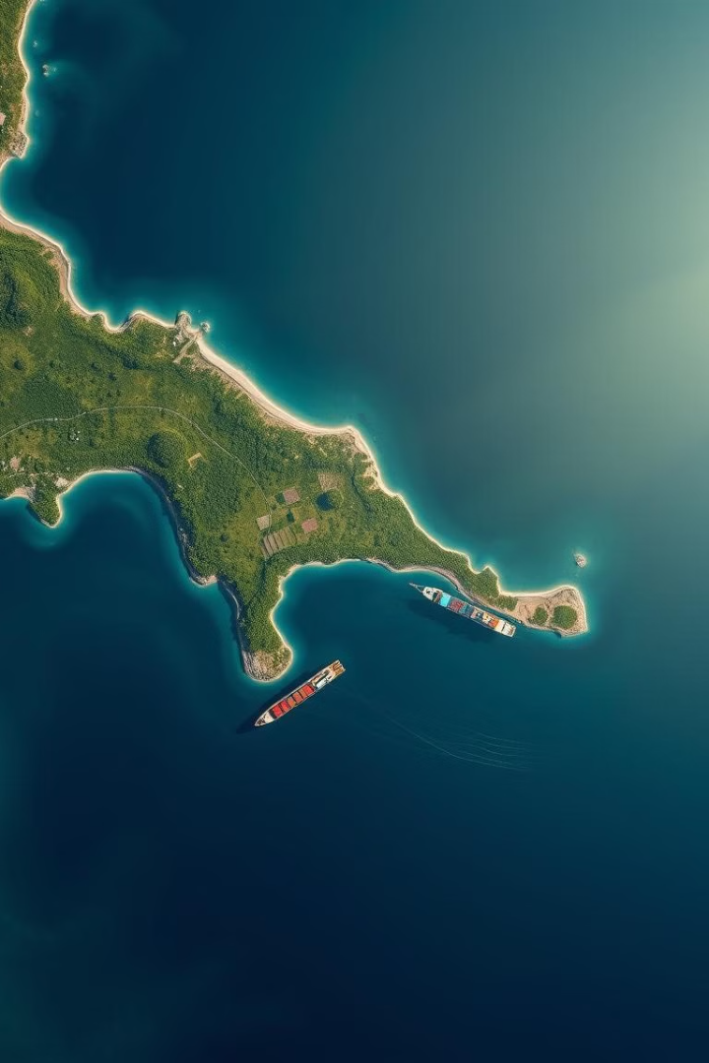
Kullanılan Veri Seti
1
1838 Uydu Görüntüsü
2
Farklı Bölgeler
1 metre mekânsal çözünürlüğe sahip, Google Earth'ten elde edilmiştir.
Açık deniz, kıyı şeridi ve iç sular gibi farklı bölgelerden toplanmıştır.
3
Etiketleme
CBS yazılımı ile 3279 gemi maskelenerek etiketlenmiştir.

Slide 4
Mask R-CNN Algoritması
Bölge Öneri Ağı (RPN)
Konvolüsyonel Sinir Ağları (CNN)
Omurga Ağ
Görüntüde olası gemi bölgelerini belirlemek için kullanılır.
ResNet-101, modelin temelini oluşturur.
Gemi tespiti ve maskelenmesi için kullanılır.
4

Slide 5

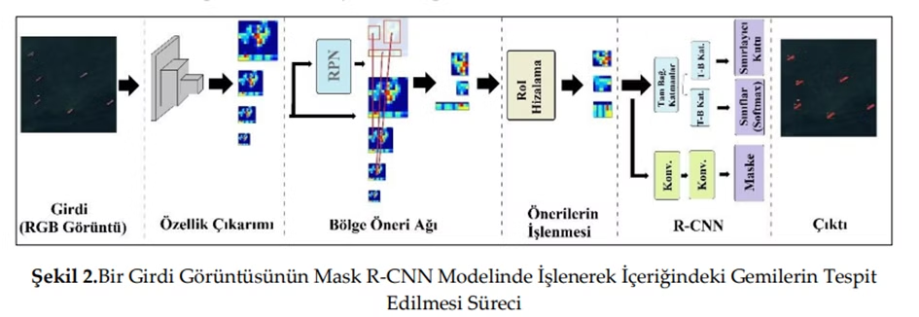
Değerlendirme Metrikleri
Kesinlik (Precision)
Geri Çağırma (Recall)
Doğru tespit edilen gemilerin toplam tespit sayısına oranı.
Doğru tespit edilen gemilerin toplam gemi sayısına oranı.
F1-Skor
Kesinlik ve geri çağırmanın harmonik ortalaması.
5

Slide 6
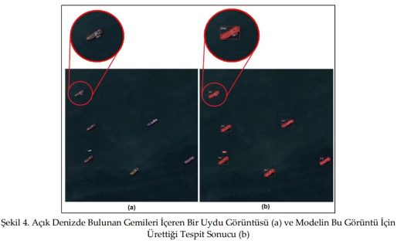
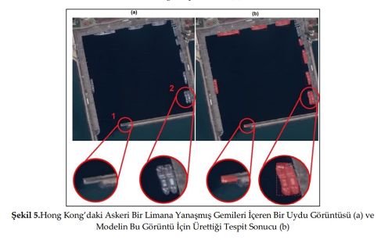
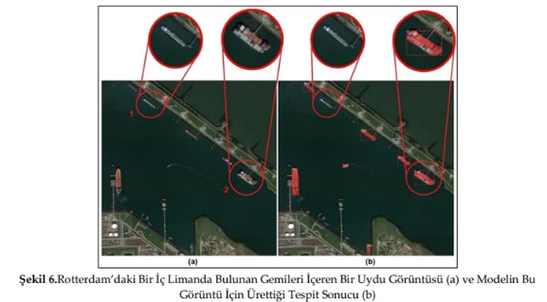
6

Slide 7
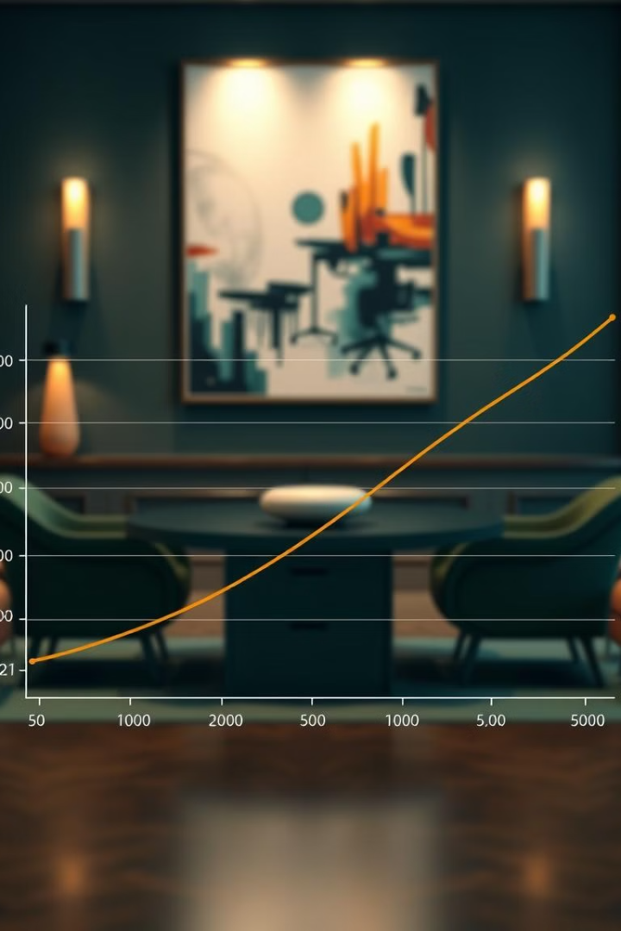
Eğitim ve Performans Analizi
1
Eğitim Süreci
Model 80.000 iterasyon boyunca eğitilmiş, öğrenme oranı 0.001 olarak ayarlanmıştır.
2
Kesinlik
%90,58 doğruluk oranı elde edilmiştir.
3
Geri Çağırma
%92,38 geri çağırma oranı elde edilmiştir.
4
F1-Skor
%91,48 F1-skoruna ulaşılmıştır.
7

Slide 8
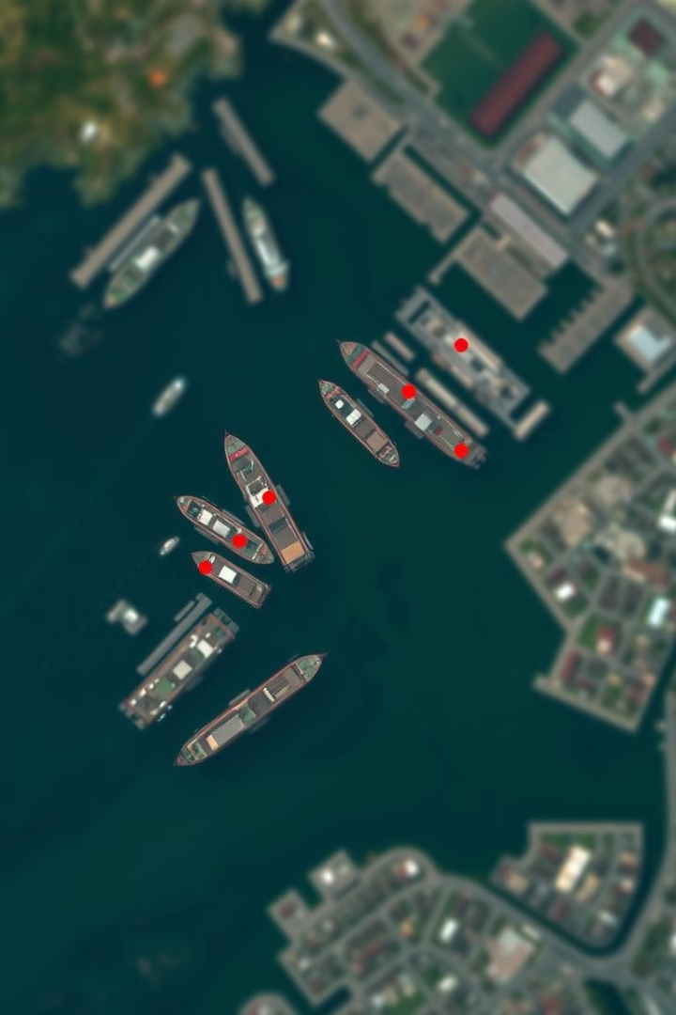


Hata Analizi
Birbirine Yakın Gemiler
Yanlış Sınıflandırma
Model, birbirine yakın konumlanmış gemileri bazen tek bir nesne olarak tespit etmiştir.
Bazı kara bölgeleri yanlışlıkla gemi olarak sınıflandırılmıştır.

Slide 9
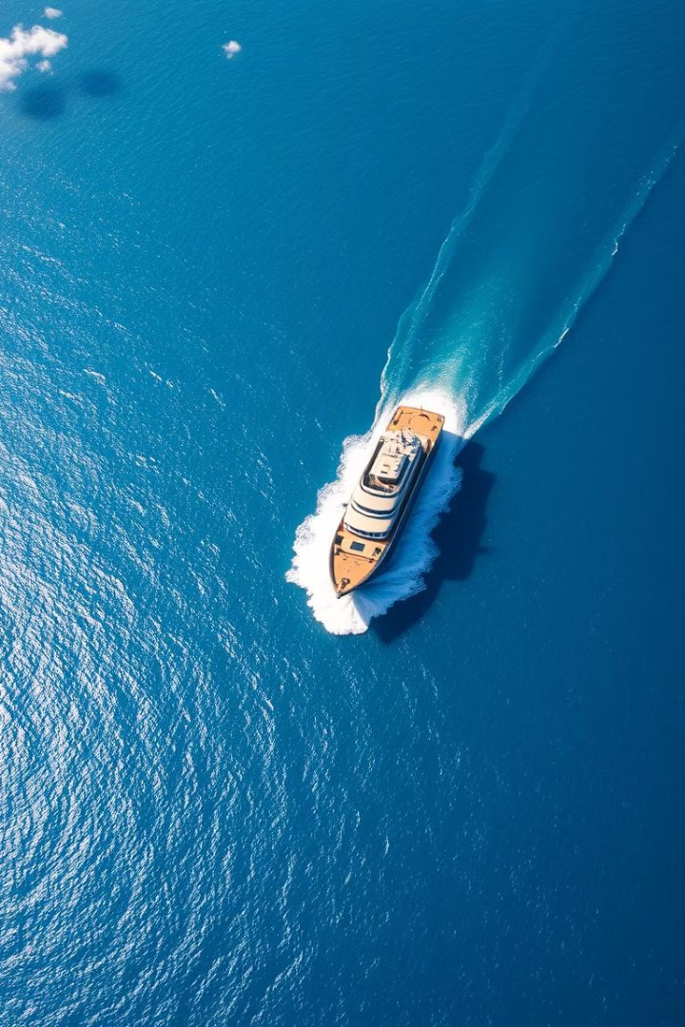
Başarı Analizi
1
Açık Deniz
Açık denizlerde bulunan gemiler yüksek doğrulukla tespit edilmiştir.
2
Geleneksel Yöntemler
Mask R-CNN, nesne tespitinde geleneksel yöntemlere göre daha başarılı sonuçlar vermiştir.

Slide 10
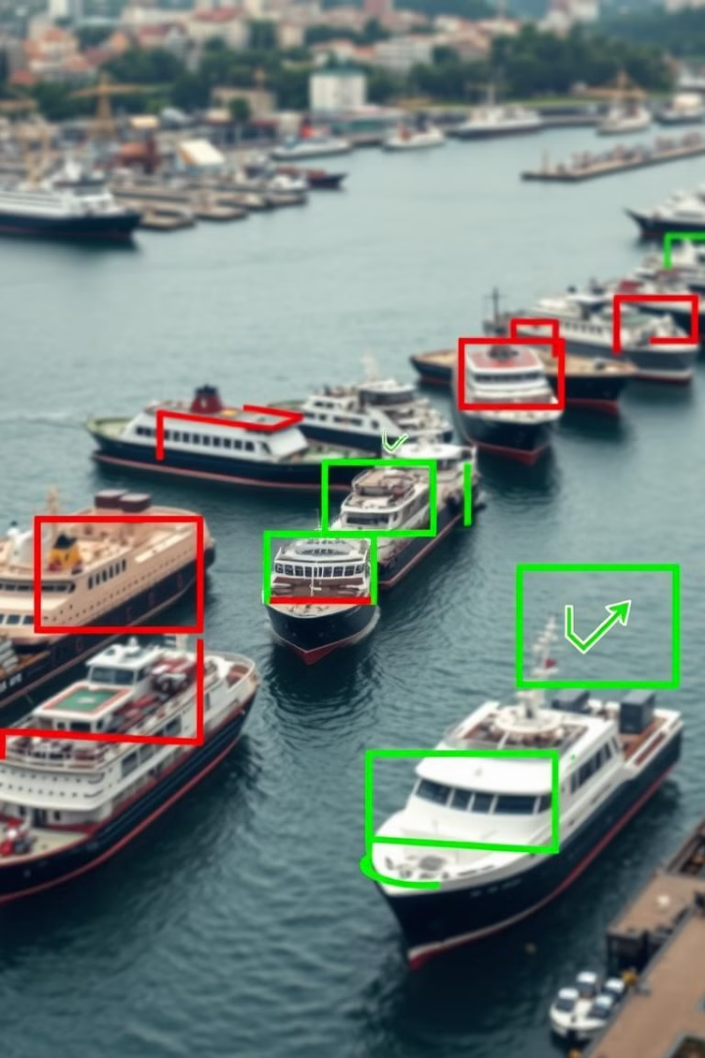



Sonuçlar ve Öneriler
Başarılı Yöntem
Mask R-CNN, uydu görüntülerindeki gemi tespiti için başarılı bir yöntemdir.
Hata Oranları
Özellikle birbirine yakın konumlanmış gemilerin tespiti konusunda bazı hata oranları gözlemlenmiştir.
Gelecek Çalışmalar
Bölge öneri ağının (RPN) geliştirilmesi, farklı CNN mimarileri ile karşılaştırmalar yapılması, SAR görüntüleriyle modelin eğitilmesi önerilmektedir.
10

